Slide 1
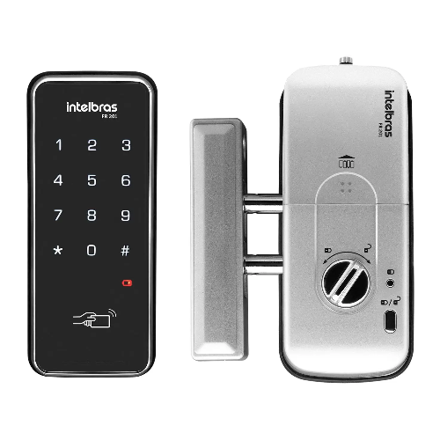
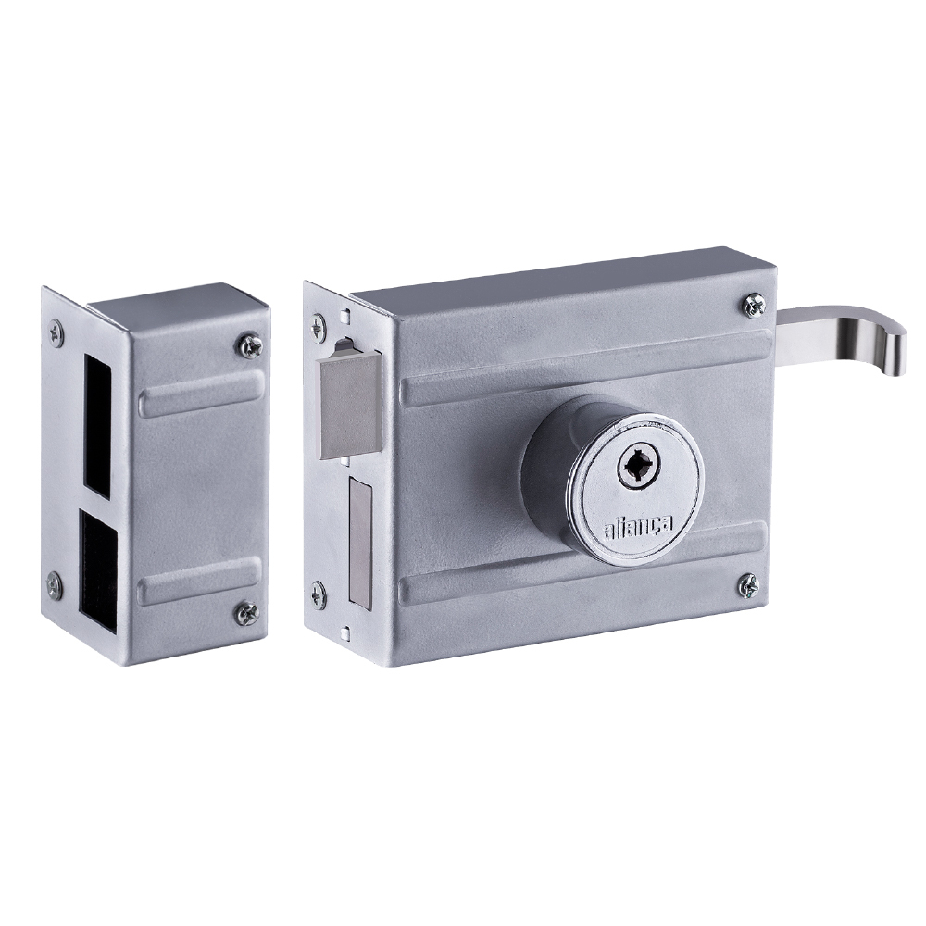
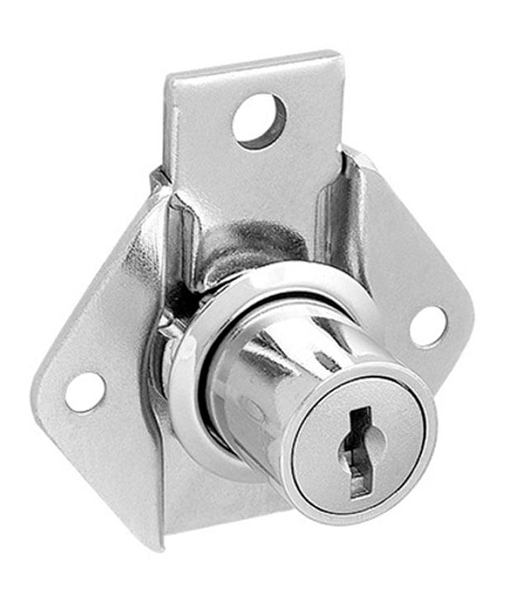
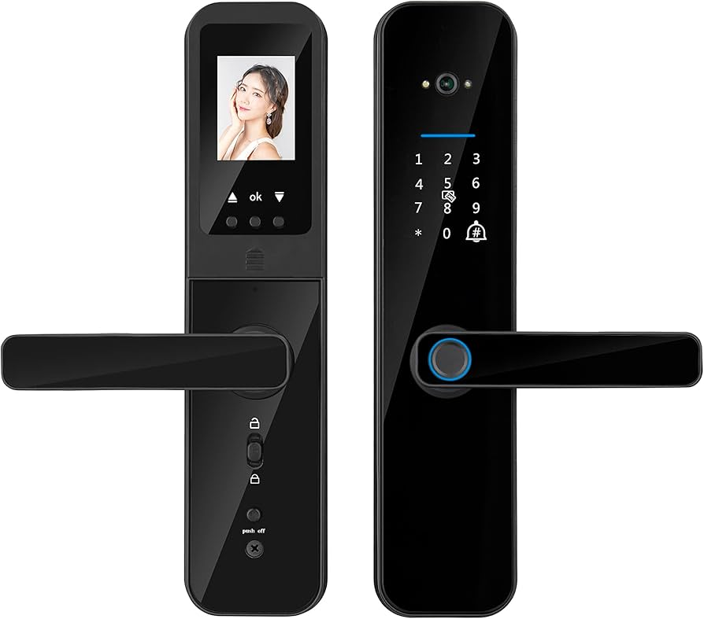
Fechadura
11/2024

Slide 2
Categorias
Casa e Construcao > Seguranca > Fechadura e Trava
Casa e Construcao > Seguranca > Fechadura eletronica

Slide 3
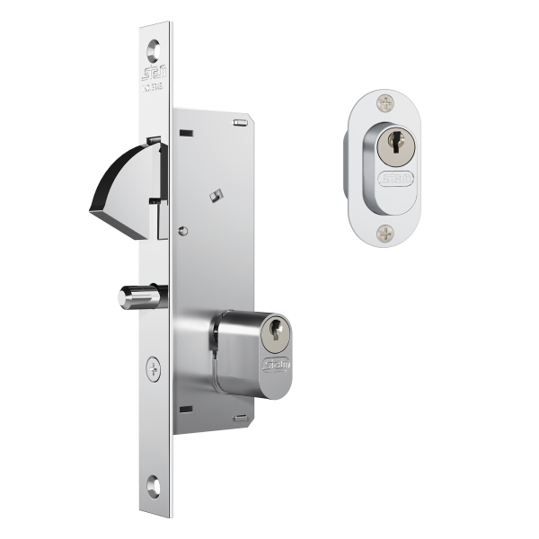
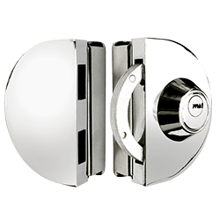
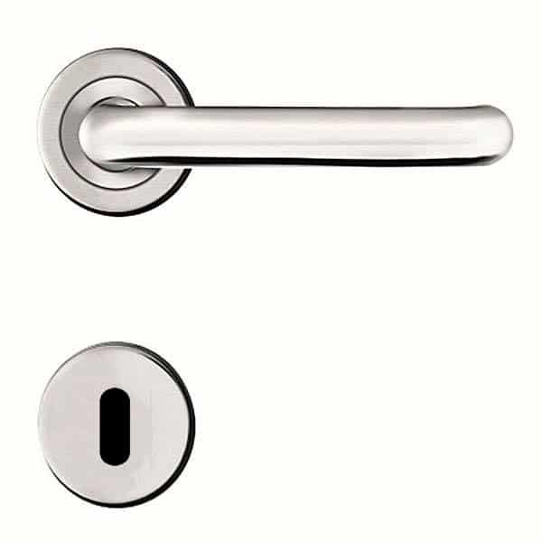
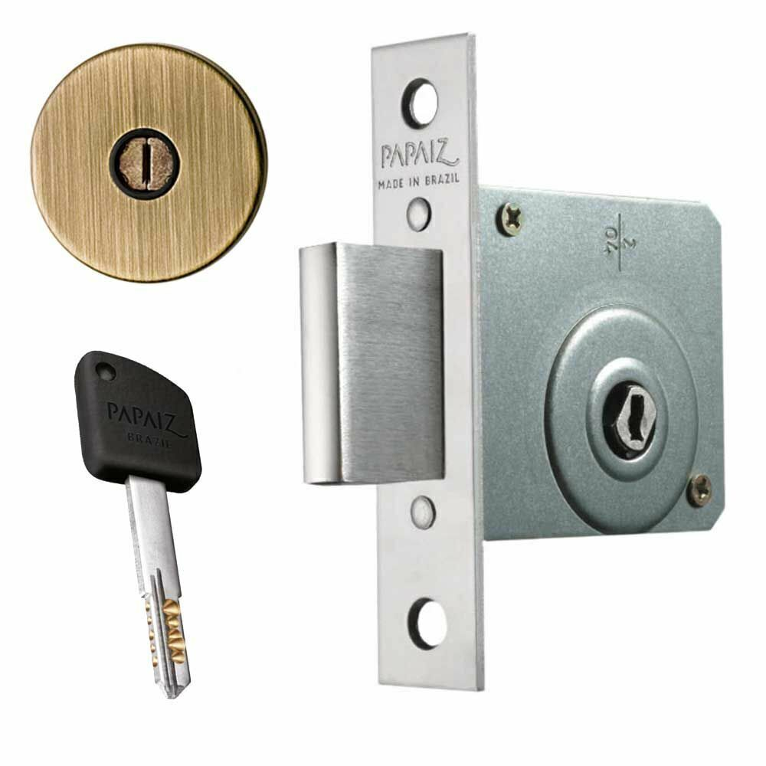
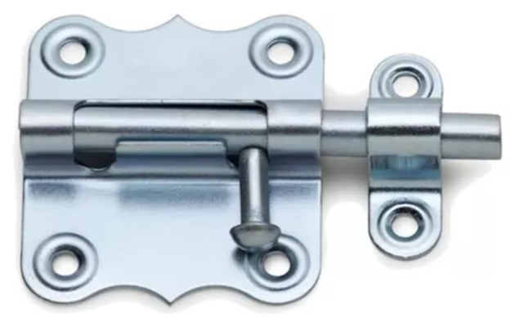
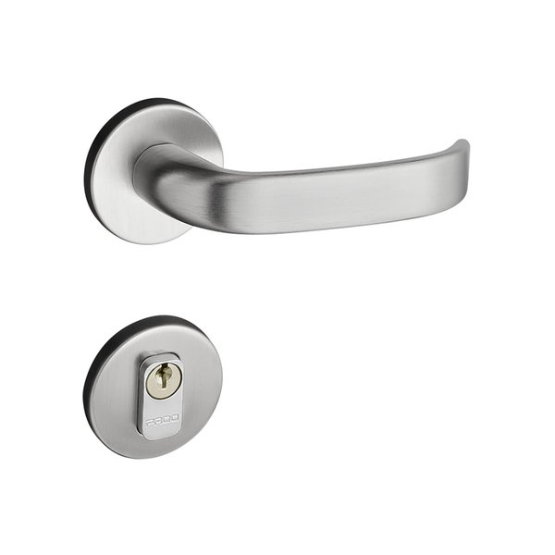
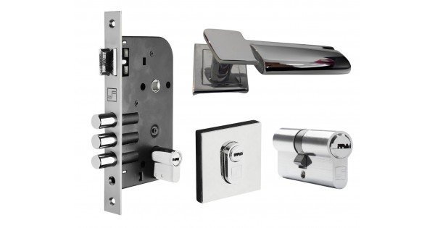
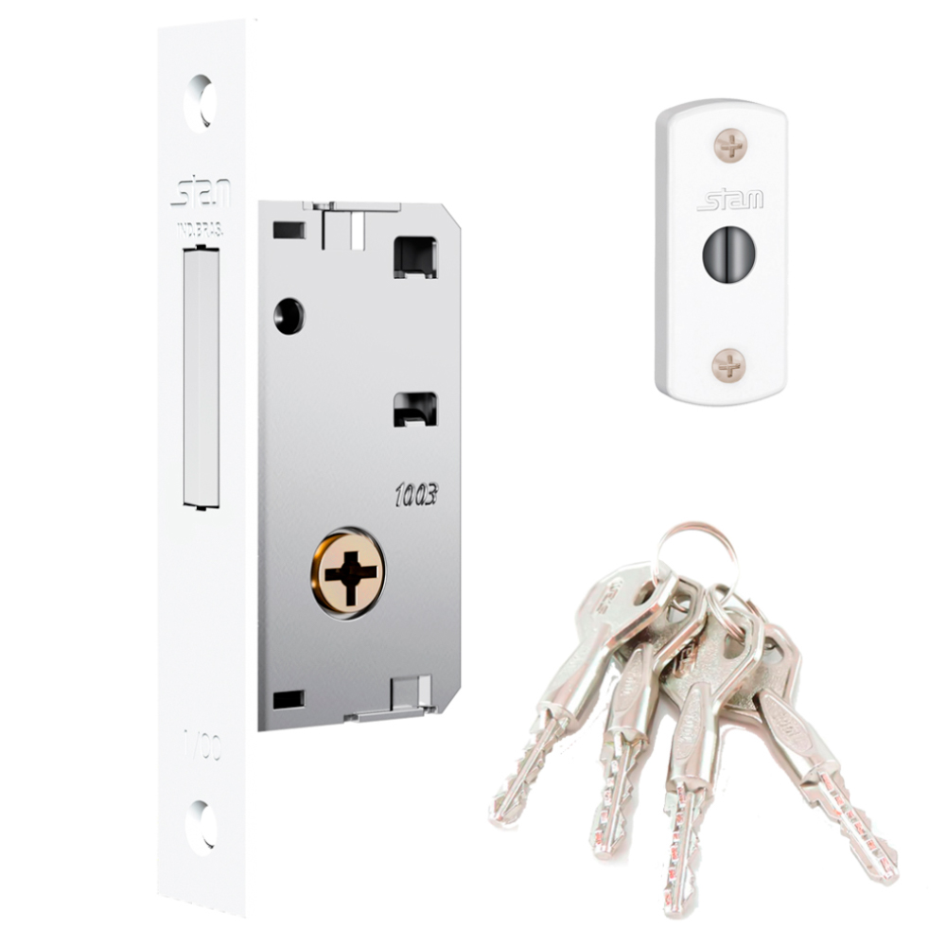
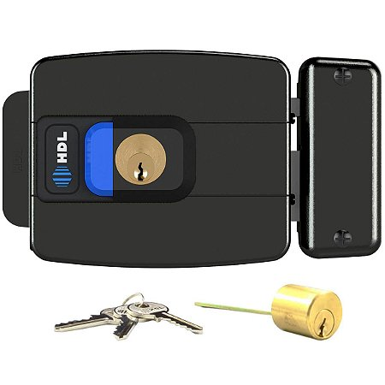
Casa e Construcao > Seguranca > Fechadura e Trava
Fechadura e trava é uma peça metálica composta por cilindro, lingueta, maçaneta e pinos. É movida por chave, com a função de proteger ambientes comerciais, industriais e residenciais, e objetos ao ser acoplada à portas, gavetas, armários, entre outros.
Entram nesta categoria fechaduras de bico de papagaio, elétrica, encaixe, entrada, gorges, multiponto, travamento, tetra e trinco.

Slide 4
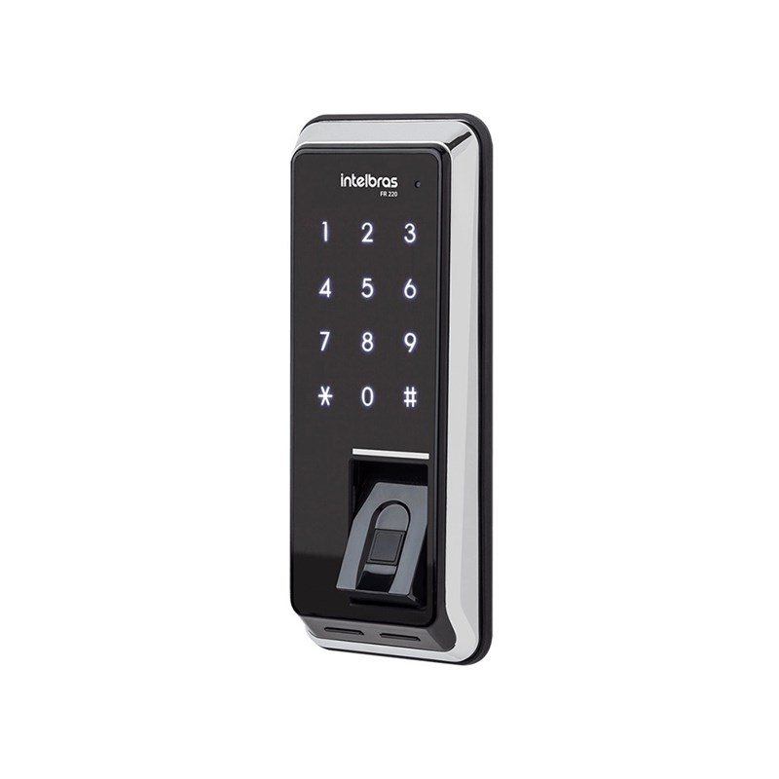
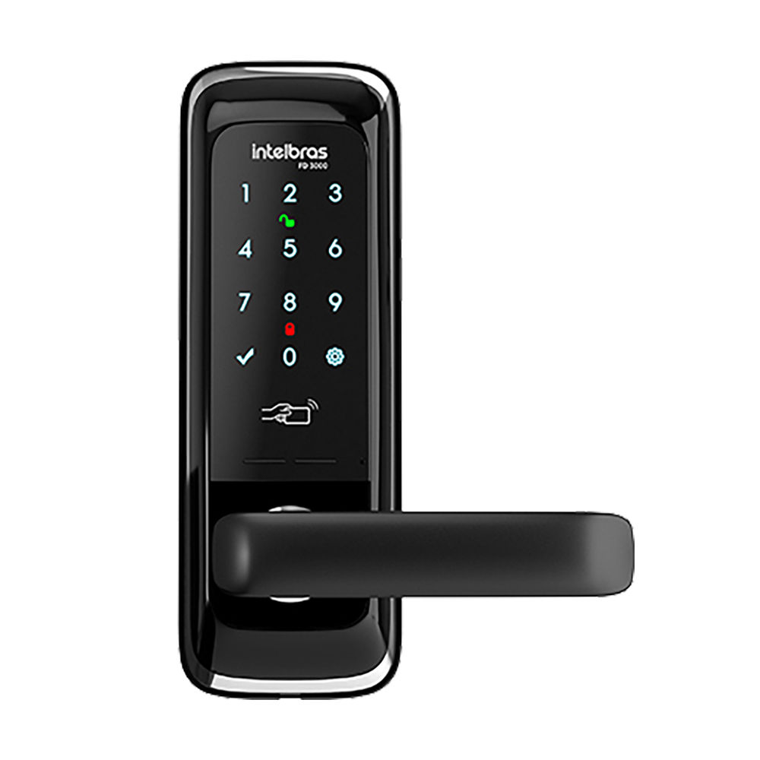
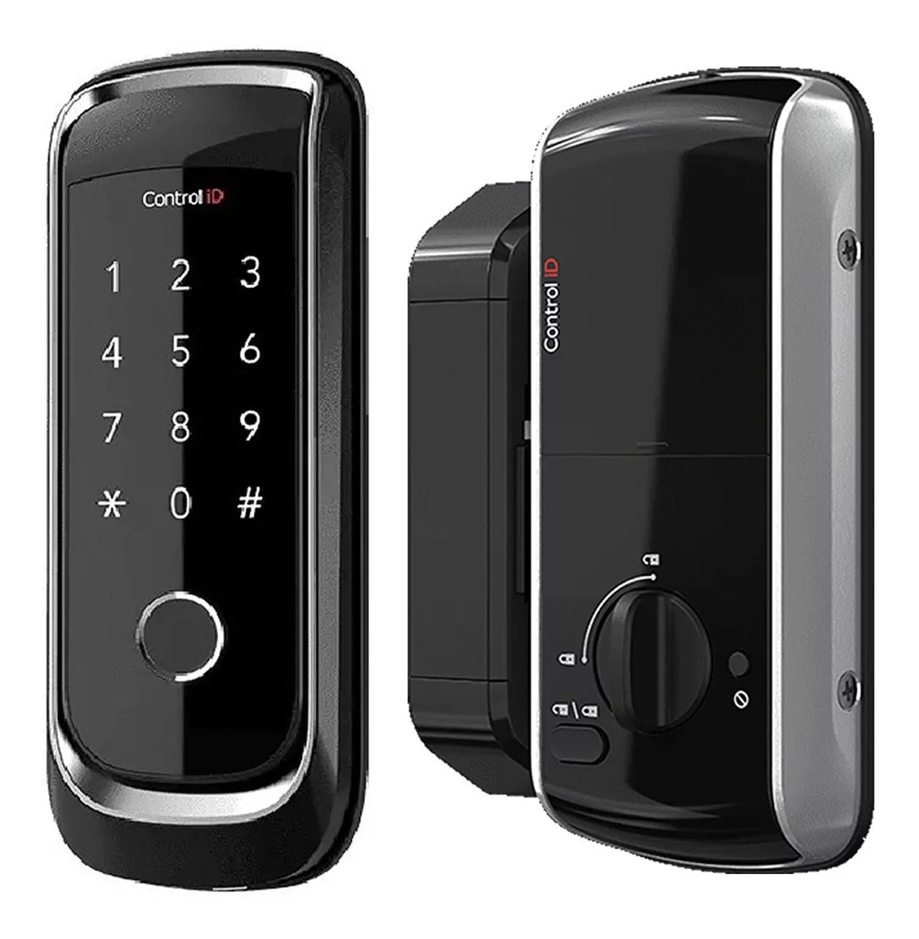

Casa e Construcao > Seguranca > Fechadura eletronica
Fechadura eletrônica tem a mesma função de uma fechadura mecânica, com a diferença na automação aos acessos, permitindo maior nível de segurança, sem a necessidade do uso da chave. Pode ser aberta através de aplicativo, biometria, senha, tag ou voz.
Entram nesta categoria as fechaduras digital (alimentada por bateria ou pilha) e inteligente (com conexão à Internet, integrando com produtos smart).

